Slide 1
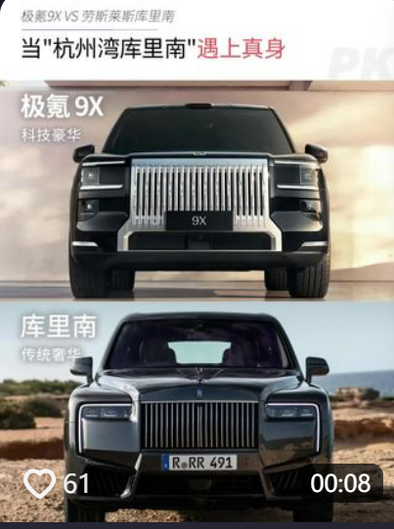
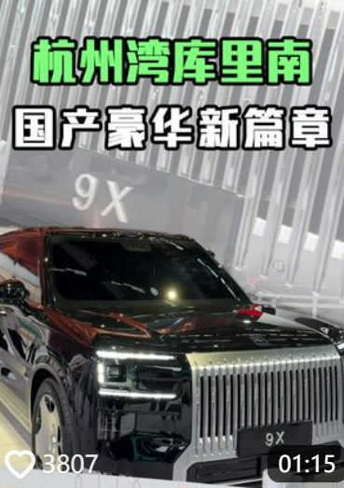
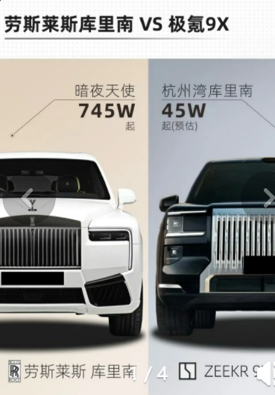
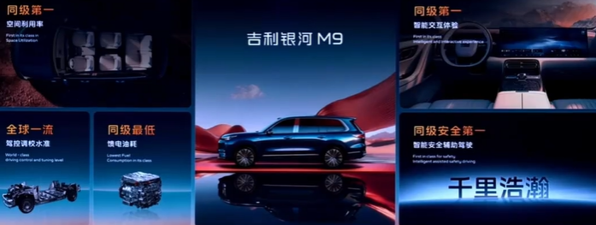

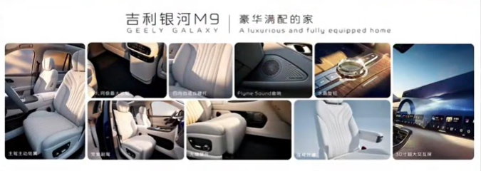
/上市期间核心策略举措2/
基于产品现状，围绕M9核心定位#AI科技大六座旗舰SUV，强化正面口碑塑造
传播侧-价值突围 打透银河M9高价值认知
理性高价值丨围绕领先技术展开集中性传播覆盖
感性高价值丨借助娱乐化传播渗透用户心智
以专项执行形式，通过口碑化传播，技术内容赋能产品
以娱乐化内容矩阵，对标高端豪华品牌，提升产品高价值错位感
安全、智能、科技同级第一
捆绑高热豪华车型，赋能银河M9高价值
参数层无敌，同级第一
——用领先技术赋能产品势能——
——用感性价值带动产品溢价——
Notes:
第二部分在UGC传播层面，围绕打造高价值认知，通过安全、智能、科技同级第一的标签，借助娱乐化网感的内容有效输出。

